Slide 1
Ассоциация «Клуб бухгалтеров и аудиторов некоммерческих организаций» (Москва) в рамках проекта «Информационная поддержка НКО: налогообложение и бухгалтерский учёт. Этап V»

Slide 2
при финансовой поддержке Фонда президентских грантов

Slide 3
197-й вебинар Ассоциации "КБА НКО" 06.06.2023
"Сбор пожертвований в цифровой валюте (практики, стандарты оформления, отчётности, риски, налогообложение, позиции государственных органов)«
в рамках проекта
«Информационная поддержка НКО: налогообложение и бухгалтерский учёт. Этап V»
с использованием гранта Президента Российской Федерации на развитие гражданского общества, предоставленного Фондом президентских грантов

Slide 4
Эксперт
сегодняшнего
вебинара

Slide 5
Воробьёв Константин Олегович
Юрист фонда «Нужна помощь».

Slide 6
Деятельность Ассоциации:
Ежеквартальные встречи московского Клуба
Встречи региональных Клубов (Абакан, Екатеринбург, Казань, Красноярск, Нижний Новгород, Ленинградская область, Санкт-Петербург, Саратов, Севастополь, Ульяновск, Челябинск)
Регулярные обзоры изменений в законодательстве, касающихся НКО
Консультационные семинары и вебинары
Серия книг «Некоммерческие организации» под общей редакцией П.Ю. Гамольского

Slide 7
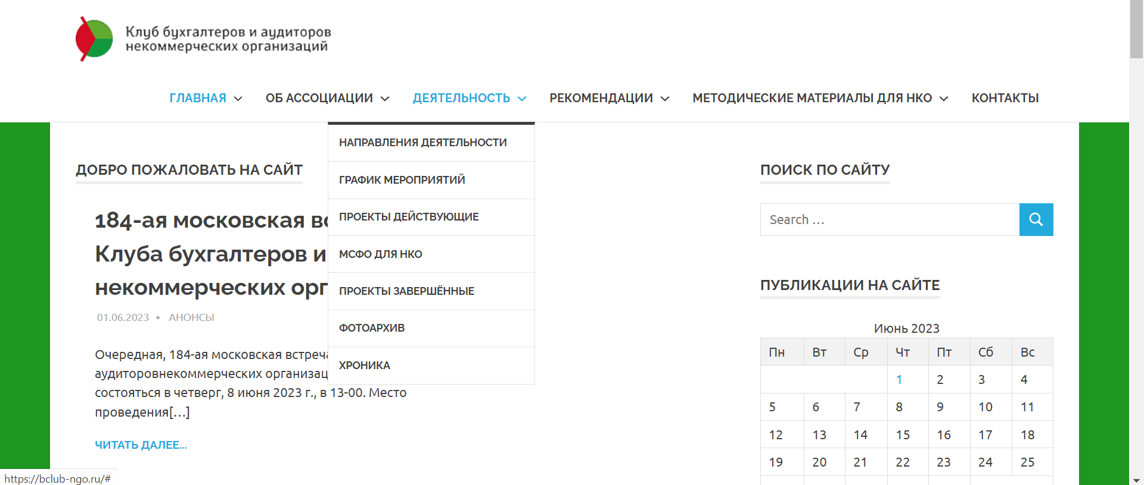

Slide 8
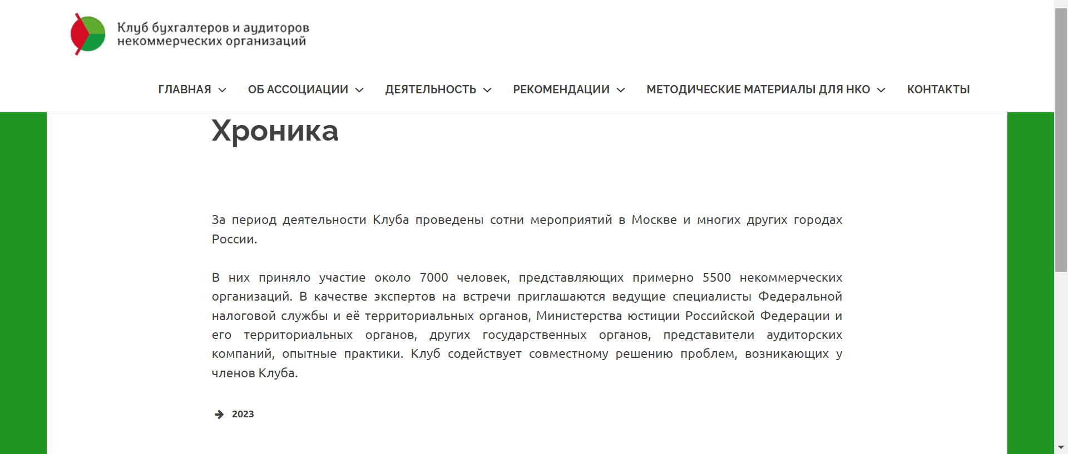

Slide 9
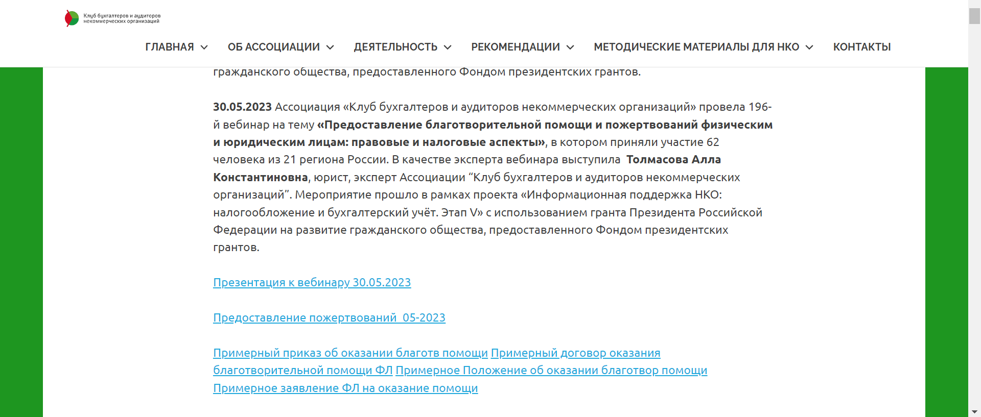

Slide 10
Присоединяйтесь к нам
* в Контакте:
https://m.vk.com/public183078827?from=groups
* в Телеграмм:
https://t.me/bclubngo

Slide 11
Наши вебинары в Интернете
*https://www.youtube.com/channel/UCjTcVOe3ucOVpB84OsPaLnQ/videos
*Открыта подписка на обновление канала

Slide 12
План-график вебинаров на июнь 2023 г.
13.06.2023. г. Москва. 198-й вебинар «Ответы на вопросы по бухгалтерcкому учёту и налогообложению» для руководителей, бухгалтеров и активистов СО НКО». Эксперты: Гамольский Павел Юрьевич – Президент Ассоциации “Клуб бухгалтеров и аудиторов некоммерческих организаций”, Неверов Григорий Николаевич – директор ООО «РТФ-аудит», Савкова Людмила Николаевна – генеральный директор ООО «Мета-консалтинг», Шаронова Маргарита Игоревна – аудитор.
20.06.2023. г. Москва. 199-й вебинар «Занятие одиннадцатое из цикла «Бухгалтерский учёт в НКО для бухгалтера, начинающего работу в некоммерческой организации» — «Бухгалтерский учёт операций и имущества, учитываемого на забалансовых счетах»». Эксперт – Шаронова Маргарита Игоревна – аудитор.
27.06.2023. г. Москва. 200-й вебинар «Модернизация основных средств, в т.ч. в НКО. Разница между ремонтом и модернизацией». Эксперт: Верещагин Сергей Александрович – независимый эксперт по методологии бухгалтерского учета и налогообложения. Опыт практической работы главным бухгалтером, ревизором с 1980 г., опыт преподавательской деятельности с 2001 г. Лектор, с многолетним опытом практики и преподавания.

Slide 13
Контакты Ассоциации:
Телефон:
Сайт:
Электронная почта:
+7 (495) 972-80-68
bclub-ngo.ru
bclub-ngo2014@mail.ru

